Slide 1
第四章 矩阵分析
4.4 特征值估计

Slide 2

第四章 矩阵分析——特征值估计
定义4.4.1（谱和谱半径）给定复方阵$A∈ℂ^{n×n}$, 记$S_{p}\left(A\right)=\left\{λ | λ是A的特征值\right\}$, 则称$S_{p}\left(A\right)$是矩阵$A$的谱, 称$A$的特征值模的最大值为$A$的谱半径, 记为$ρ\left(A\right).$

Slide 3

第四章 矩阵分析——特征值估计
思考:矩阵$的$谱半径可定义矩阵范数吗?

Slide 4

第四章 矩阵分析——特征值估计
思考:矩阵$的$谱半径可定义矩阵范数吗?
分析：矩阵范数的正定性要求范数等于零的充分必要条件是矩阵本身为零矩阵.

Slide 5
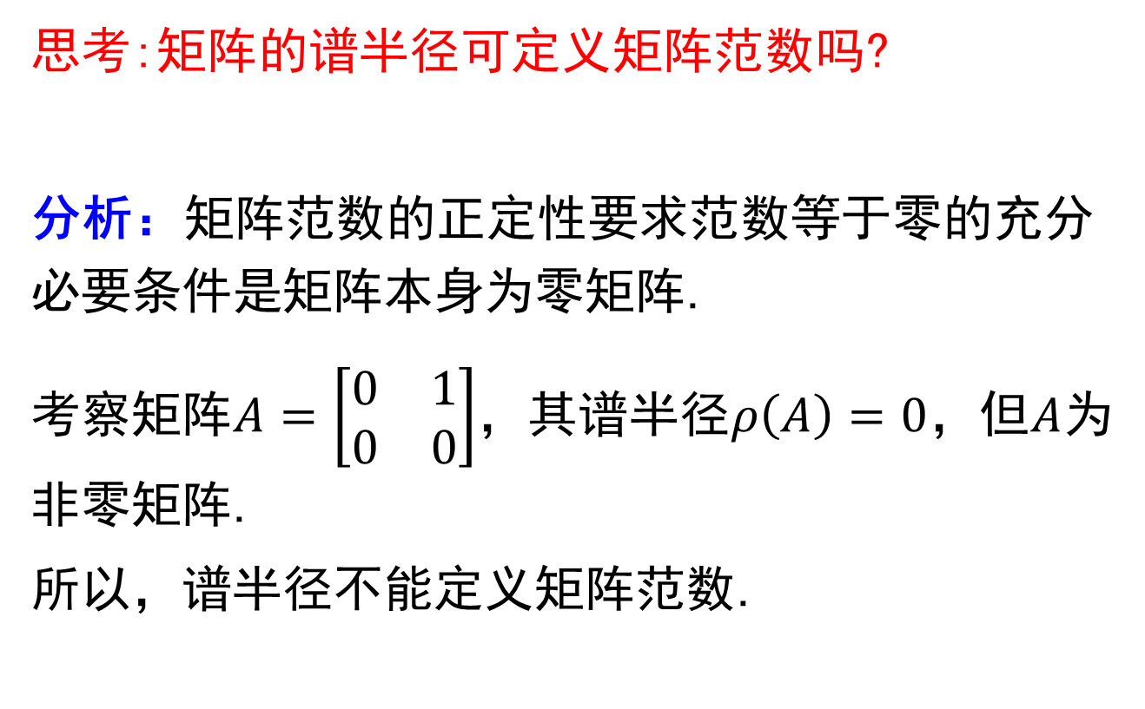
第四章 矩阵分析——特征值估计
思考:矩阵$的$谱半径可定义矩阵范数吗?
分析：矩阵范数的正定性要求范数等于零的充分必要条件是矩阵本身为零矩阵.
考察矩阵$A=\left[\begin{matrix}0 & 1 \\ 0 & 0\end{matrix}\right]$，其谱半径$ρ\left(A\right)=0$，但$A$为非零矩阵.
所以，谱半径不能定义矩阵范数.

Slide 6

第四章 矩阵分析——特征值估计
例4.4.1 求$A=\left[\begin{matrix}1 & 2 \\ 2 & 2\end{matrix}\right]$的谱半径$ρ\left(A\right)$, ${\left\|A\right\|}_{1}$, ${\left\|A\right\|}_{∞}$, ${\left\|A\right\|}_{2}$和${\left\|A\right\|}_{F}$.

Slide 7
第四章 矩阵分析——特征值估计
定理4.4.1 复方阵的谱半径不大于它的任一矩阵范数.

Slide 8
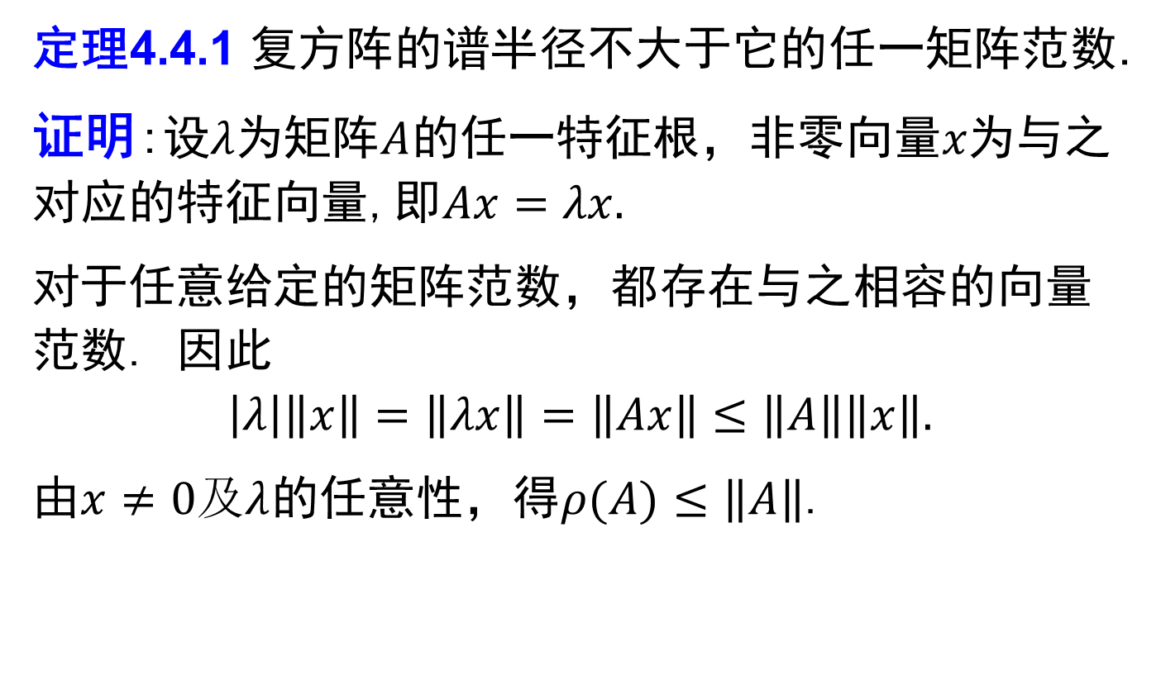
第四章 矩阵分析——特征值估计
定理4.4.1 复方阵的谱半径不大于它的任一矩阵范数.
证明:设$λ$为矩阵$A$的任一特征根，非零向量$x为$与之对应的特征向量,即$Ax=λx.$
对于任意给定的矩阵范数，都存在与之相容的向量范数. 因此
$$\left|λ\right|\left\|x\right\|=\left\|λx\right\|=\left\|Ax\right\|≤\left\|A\right\|\left\|x\right\|.$$
由$x≠0及λ$的任意性，得$ρ(A)≤\left\|A\right\|$.

Slide 9
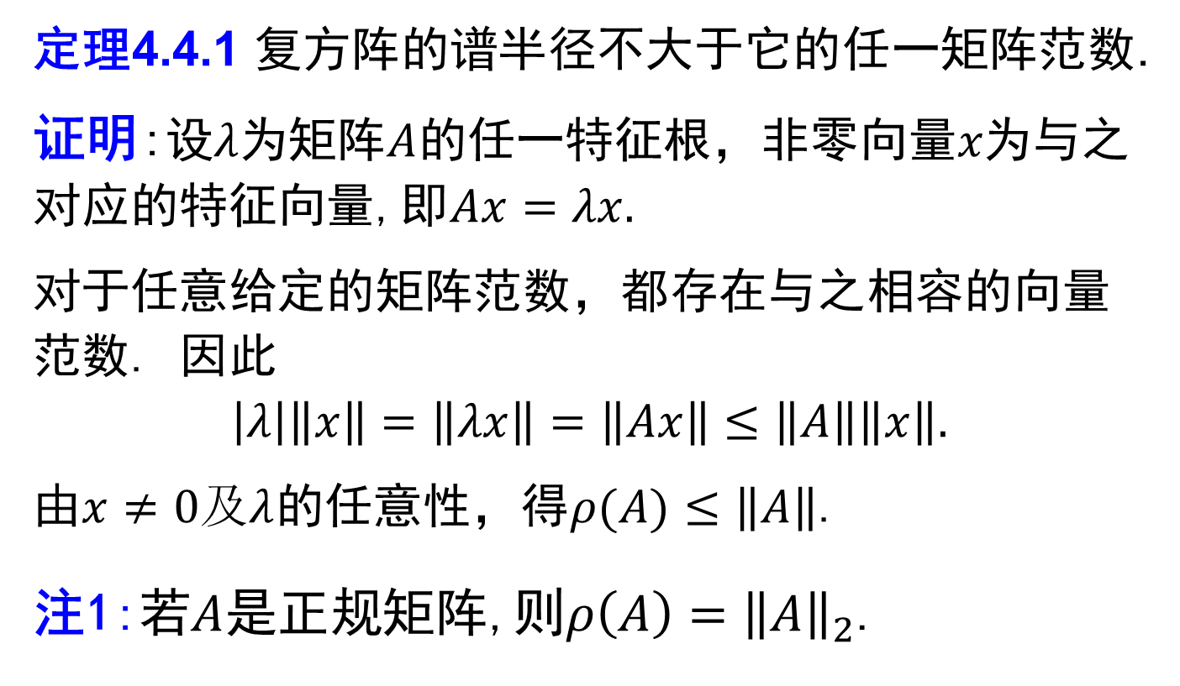
第四章 矩阵分析——特征值估计
定理4.4.1 复方阵的谱半径不大于它的任一矩阵范数.
证明:设$λ$为矩阵$A$的任一特征根，非零向量$x为$与之对应的特征向量,即$Ax=λx.$
对于任意给定的矩阵范数，都存在与之相容的向量范数. 因此
$$\left|λ\right|\left\|x\right\|=\left\|λx\right\|=\left\|Ax\right\|≤\left\|A\right\|\left\|x\right\|.$$
由$x≠0及λ$的任意性，得$ρ(A)≤\left\|A\right\|$.
注1:若$A$是正规矩阵,则$ρ\left(A\right)={\left\|A\right\|}_{2}$.

Slide 10

第四章 矩阵分析——特征值估计
定理4.4.1 复方阵的谱半径不大于它的任一矩阵范数.
$${\left\|A\right\|}_{2}^{2}=λ_{max}\left(A^{H}A\right)=ρ(A^{H}A)≤\left\|A^{H}A\right\|$$
定理4.4.2 设$A∈ℂ^{n×n}$, 任取正常数$ε$, 则必存在某个矩阵范数$\left\|∙\right\|$使得$\left\|A\right\|≤ρ\left(A\right)+ε$.

Slide 11
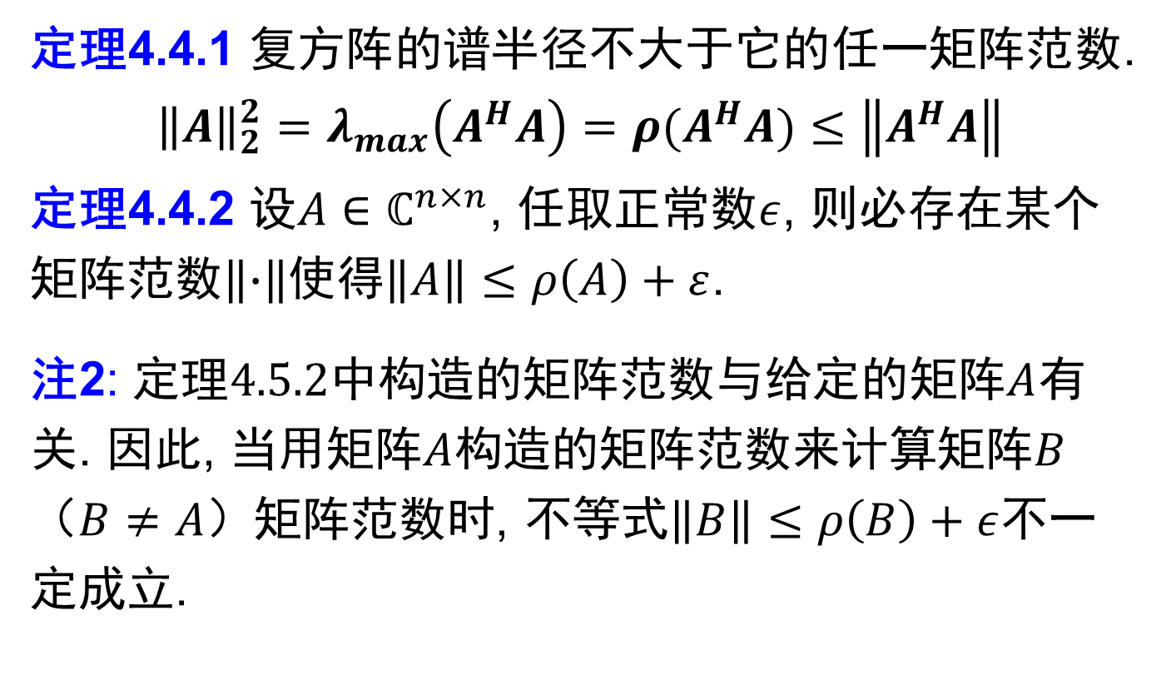
第四章 矩阵分析——特征值估计
定理4.4.1 复方阵的谱半径不大于它的任一矩阵范数.
$${\left\|A\right\|}_{2}^{2}=λ_{max}\left(A^{H}A\right)=ρ(A^{H}A)≤\left\|A^{H}A\right\|$$
定理4.4.2 设$A∈ℂ^{n×n}$, 任取正常数$ε$, 则必存在某个矩阵范数$\left\|∙\right\|$使得$\left\|A\right\|≤ρ\left(A\right)+ε$.
注2: $定理$4.5.2中构造的矩阵范数与给定的矩阵$A$有关. 因此, 当用矩阵$A$构造的矩阵范数来计算矩阵$B$（$B≠A$）矩阵范数时, 不等式$\left\|B\right\|≤ρ\left(B\right)+ε$不一定成立.

Slide 12
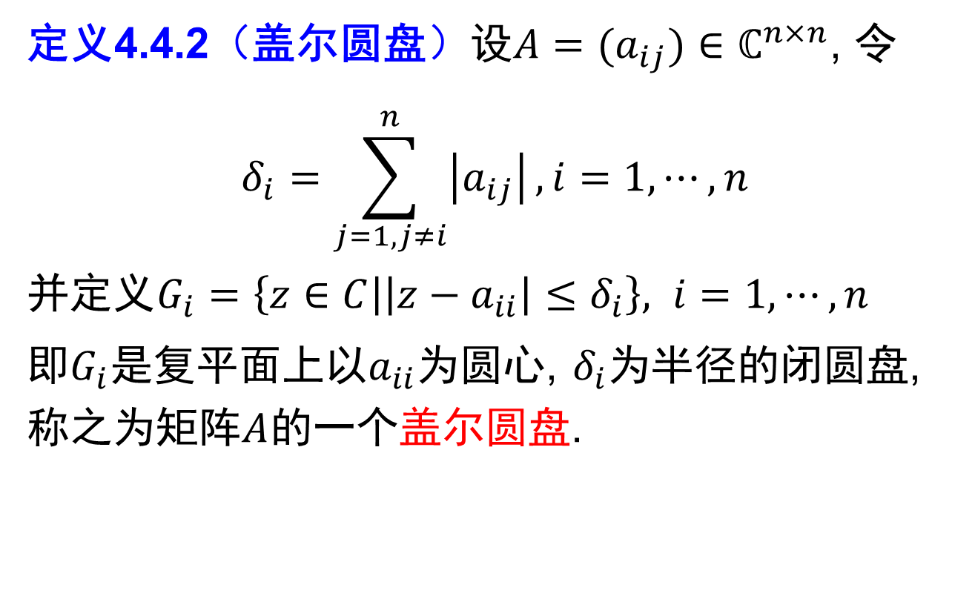
第四章 矩阵分析——特征值估计
定义4.4.2（盖尔圆盘）设$A=(a_{ij})∈ℂ^{n×n}$, 令
$$δ_{i}=\sum_{j=1,j≠i}^{n}{\left|a_{ij}\right|},i=1,⋯,n$$
并定义$G_{i}=\left\{z∈C | \left|z−a_{ii}\right|≤δ_{i}\right\}, i=1,⋯,n$
即$G_{i}$是复平面上以$a_{ii}$为圆心, $δ_{i}$为半径的闭圆盘, 称之为矩阵$A$的一个盖尔圆盘.

Slide 13

第四章 矩阵分析——特征值估计
例4.4.2 计算矩阵$A=\left[\begin{matrix}1 & 0.02 & 0.11 \\ 0.01 & i & 0.14 \\ 0.02 & 0.01 & 0.5\end{matrix}\right]$的盖尔圆盘.

Slide 14

第四章 矩阵分析——特征值估计
例4.4.2 计算矩阵$A=\left[\begin{matrix}1 & 0.02 & 0.11 \\ 0.01 & i & 0.14 \\ 0.02 & 0.01 & 0.5\end{matrix}\right]$的盖尔圆盘.
$$G_{1}=\left\{z∈ℂ \right||z−1|≤0.13\}$$
$$G_{2}=\left\{z∈ℂ \right||z−i|≤0.15\}$$
$$G_{3}=\left\{z∈ℂ \right||z−0.5|≤0.03\}$$

Slide 15

第四章 矩阵分析——特征值估计
定理4.4.3 （盖尔圆盘定理） 设$A=(a_{ij})∈ℂ^{n×n}$的$n$个盖尔圆盘为$G_{1},⋯,G_{n}$, 则矩阵$A$的任一特征值$λ∈\bigcup_{i=1}^{n}{G_{i}}$.

Slide 16

第四章 矩阵分析——特征值估计
例4.4.3 试估计矩阵$A=\left[\begin{matrix}2 & −1 & \begin{matrix}−2 & 0\end{matrix} \\ −1 & 3 & \begin{matrix}2i & 0\end{matrix} \\ \begin{matrix}0 \\ −2\end{matrix} & \begin{matrix}−i \\ 0\end{matrix} & \begin{matrix}\begin{matrix}10 \\ 0\end{matrix} & \begin{matrix}i \\ 6i\end{matrix}\end{matrix}\end{matrix}\right]$的特征值分布.

Slide 17
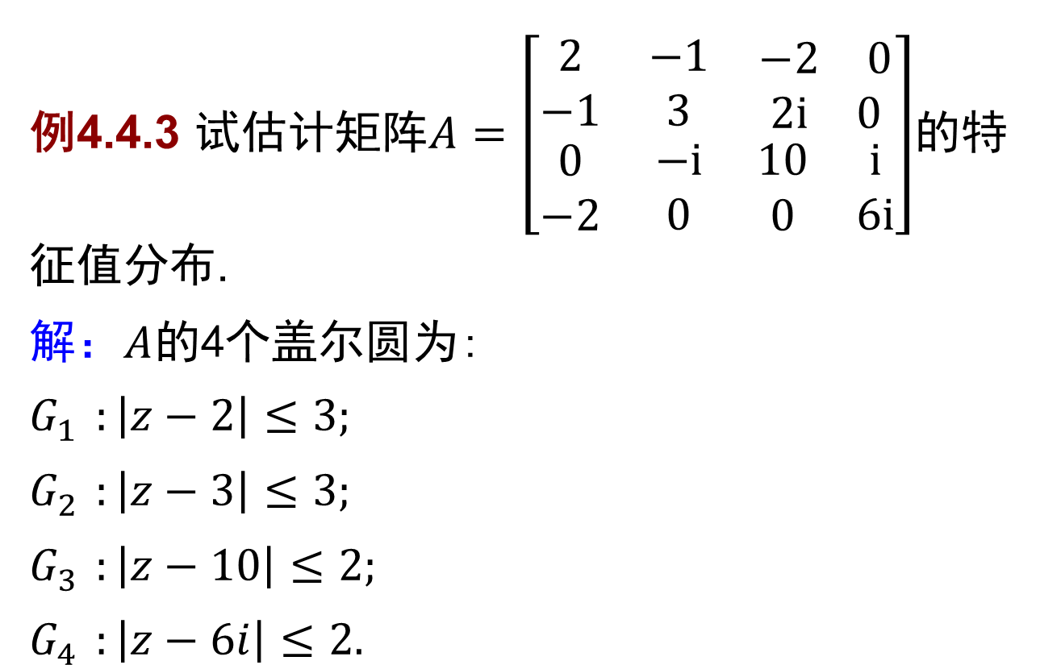
第四章 矩阵分析——特征值估计
例4.4.3 试估计矩阵$A=\left[\begin{matrix}2 & −1 & \begin{matrix}−2 & 0\end{matrix} \\ −1 & 3 & \begin{matrix}2i & 0\end{matrix} \\ \begin{matrix}0 \\ −2\end{matrix} & \begin{matrix}−i \\ 0\end{matrix} & \begin{matrix}\begin{matrix}10 \\ 0\end{matrix} & \begin{matrix}i \\ 6i\end{matrix}\end{matrix}\end{matrix}\right]$的特征值分布.
解：$A$的4个盖尔圆为:
$$G_{1}^{}:\left|z−2\right|≤3;$$
$$G_{2}^{}:\left|z−3\right|≤3;$$
$$G_{3}^{}:\left|z−10\right|≤2;$$
$$G_{4}^{}:\left|z−6i\right|≤2.$$

Slide 18
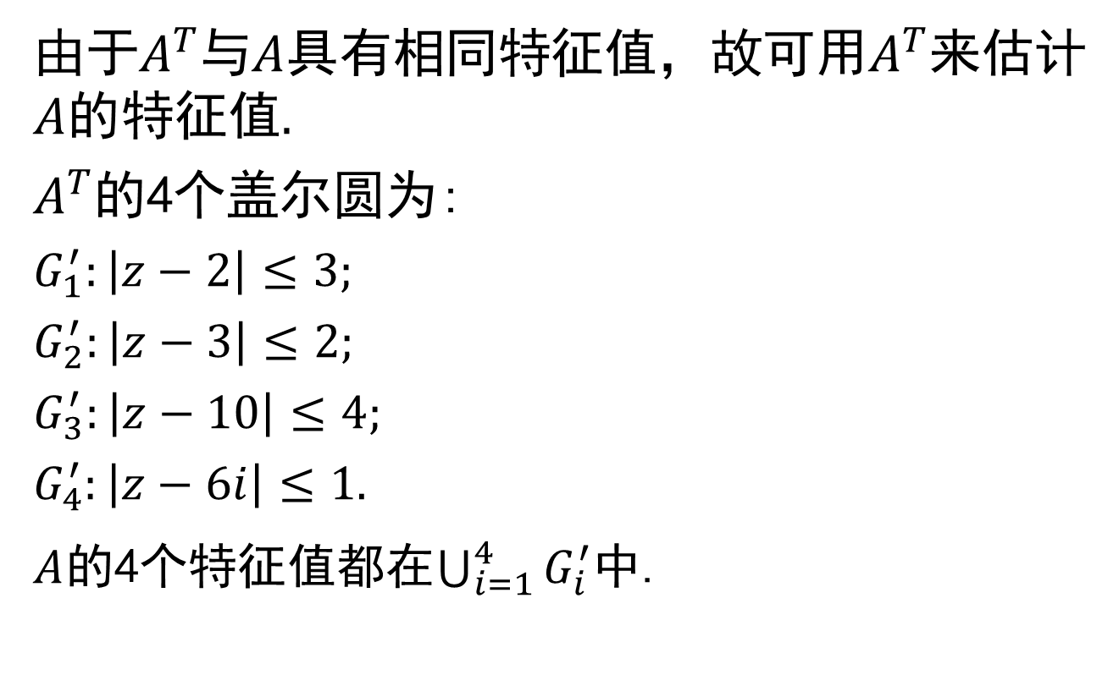
第四章 矩阵分析——特征值估计
由于$A^{T}$与$A$具有相同特征值，故可用$A^{T}$来估计$A$的特征值.
$A^{T}$的4个盖尔圆为:
$$G_{1}^{′}:\left|z−2\right|≤3;$$
$$G_{2}^{′}:\left|z−3\right|≤2;$$
$$G_{3}^{′}:\left|z−10\right|≤4;$$
$$G_{4}^{′}:\left|z−6i\right|≤1.$$
$A$的4个特征值都在$\bigcup_{i=1}^{4}{G_{i}^{′}}$中.

Slide 19
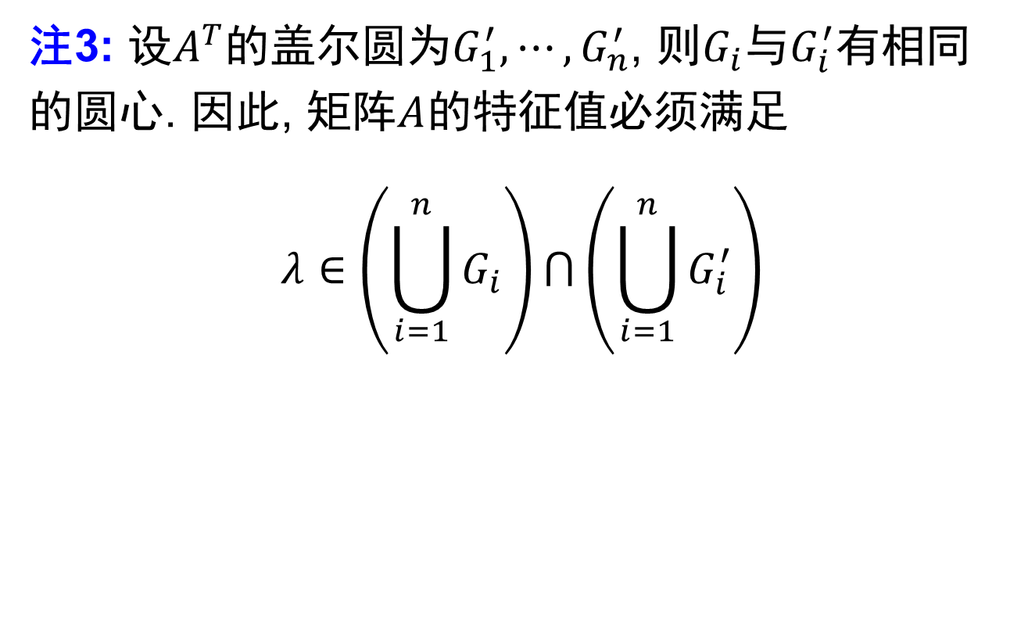
第四章 矩阵分析——特征值估计
注3: 设$A^{T}的$盖尔圆为$G_{1}^{′},⋯,G_{n}^{′}$, 则$G_{i}$与$G_{i}^{′}$有相同的圆心. 因此, 矩阵$A$的特征值必须满足
$$λ∈\left(\bigcup_{i=1}^{n}{G_{i}}\right)⋂\left(\bigcup_{i=1}^{n}{G_{i}^{′}}\right)$$

Slide 20

第四章 矩阵分析——特征值估计
思考: $n$阶复方阵$A$的$n$个特征值是否恰好好落入它的$n$个盖尔圆内?

Slide 21
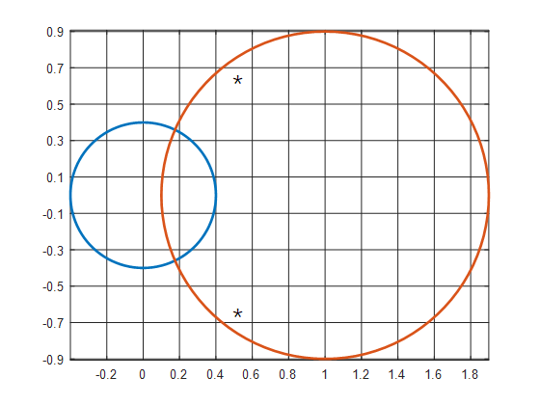
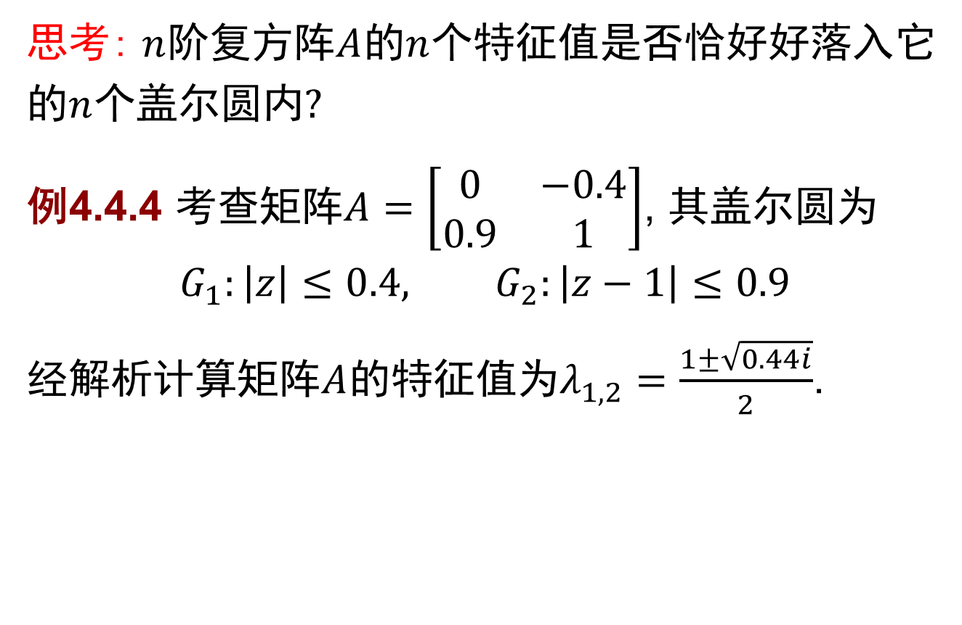
第四章 矩阵分析——特征值估计
思考: $n$阶复方阵$A$的$n$个特征值是否恰好好落入它的$n$个盖尔圆内?
例4.4.4 考查矩阵$A=\left[\begin{matrix}0 & −0.4 \\ 0.9 & 1\end{matrix}\right]$, 其盖尔圆为
$$G_{1}:\left|z\right|≤0.4, G_{2}:\left|z−1\right|≤0.9$$
经解析计算矩阵$A$的特征值为$λ_{1,2}=\frac{1±\sqrt{0.44i}}{2}$.
所以, 并非每个盖尔圆内都恰好有一个特征值.

Slide 22
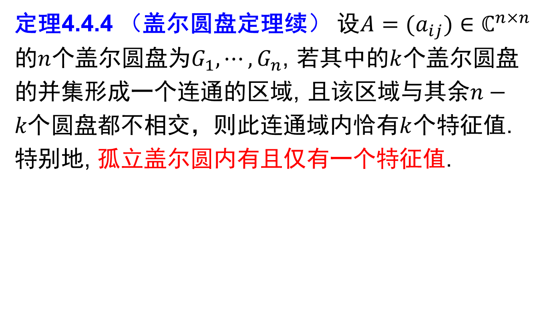
第四章 矩阵分析——特征值估计
定理4.4.4 （盖尔圆盘定理续） 设$A=(a_{ij})∈ℂ^{n×n}$的$n$个盖尔圆盘为$G_{1},⋯,G_{n}$, 若其中的$k$个盖尔圆盘的并集形成一个连通的区域, 且该区域与其余$n−k个$圆盘都不相交，则此连通域内恰有$k$个特征值. 特别地, 孤立盖尔圆内有且仅有一个特征值.

Slide 23

第四章 矩阵分析——特征值估计
推论4.4.1 设矩阵$A=(a_{ij})∈ℂ^{n×n}$的$n$个盖尔圆盘为$G_{1},⋯,G_{n}$, 若原点$0∉\bigcup_{i=1}^{n}{G_{i}}$, 则矩阵$A$为非奇异矩阵.

Slide 24
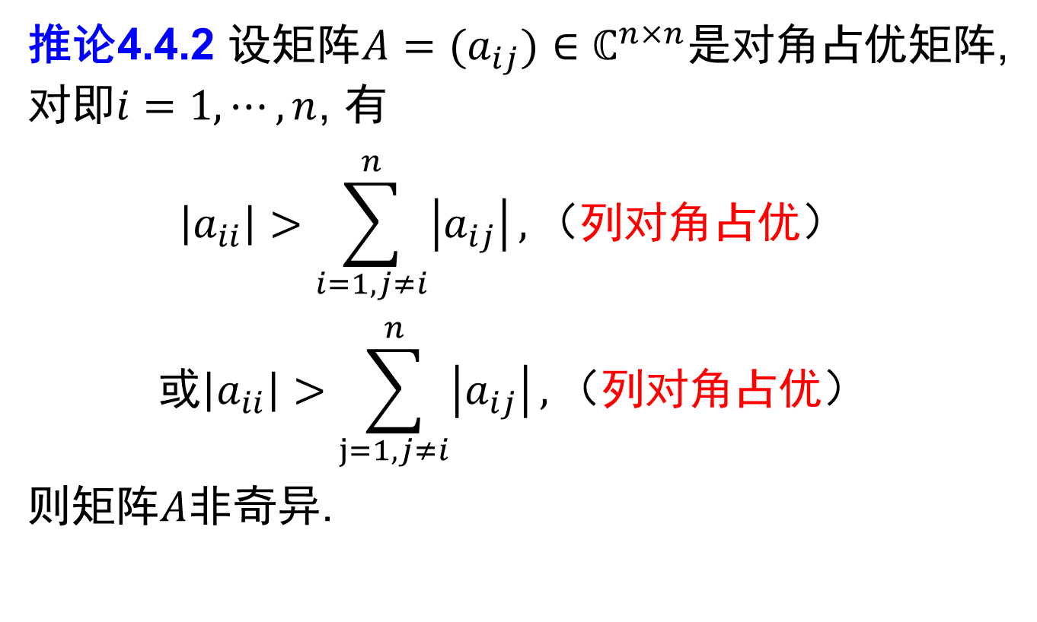
第四章 矩阵分析——特征值估计
推论4.4.2 设矩阵$A=(a_{ij})∈ℂ^{n×n}$是对角占优矩阵,对即$i=1,⋯,n$, 有
$$\left|a_{ii}\right|>\sum_{i=1,j≠i}^{n}{\left|a_{ij}\right|}, （列对角占优）$$
$$或\left|a_{ii}\right|>\sum_{j=1,j≠i}^{n}{\left|a_{ij}\right|}, （列对角占优）$$
则矩阵$A$非奇异.

Slide 25

第四章 矩阵分析——特征值估计
推论4.4.3 若复方阵$A$有$k$个孤立的盖尔圆, 则它至少有$k$个互异的特征值. 特别地, 若矩阵$A$的所有盖尔圆两两互不相交, 则$A$是单纯矩阵.

Slide 26
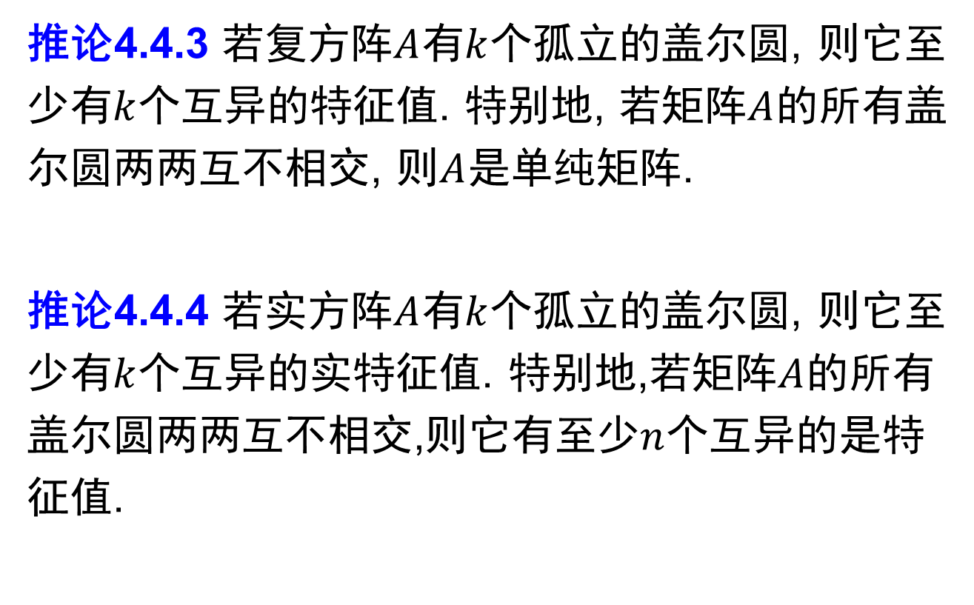
第四章 矩阵分析——特征值估计
推论4.4.3 若复方阵$A$有$k$个孤立的盖尔圆, 则它至少有$k$个互异的特征值. 特别地, 若矩阵$A$的所有盖尔圆两两互不相交, 则$A$是单纯矩阵.
推论4.4.4 若实方阵$A$有$k$个孤立的盖尔圆, 则它至少有$k$个互异的实特征值. 特别地,若矩阵$A$的所有盖尔圆两两互不相交,则它有至少$n$个互异的是特征值.

Slide 27
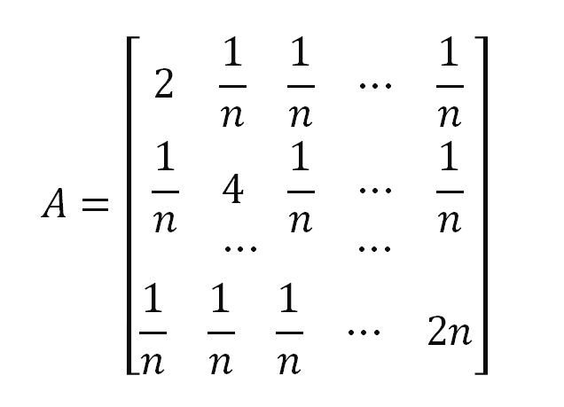

第四章 矩阵分析——特征值估计
例4.4.5 证明$n$阶矩阵$A$是单纯矩阵, 其中

Slide 28

第四章 矩阵分析——特征值估计
例4.4.6 证明矩阵$A$至少有两个特征值, 其中
$$A=\left[\begin{aligned}\begin{matrix}9 & \begin{matrix}1 & \begin{matrix}−2 & 1\end{matrix}\end{matrix}\end{matrix} \\ \begin{matrix}0 & \begin{matrix}8 & \begin{matrix}1 & 1\end{matrix}\end{matrix}\end{matrix} \\ \begin{matrix}−1 & \begin{matrix}0 & \begin{matrix}4 & 0\end{matrix}\end{matrix}\end{matrix} \\ \begin{matrix}1 & \begin{matrix}0 & \begin{matrix}0 & 1\end{matrix}\end{matrix}\end{matrix}\end{aligned}\right]$$

Slide 29
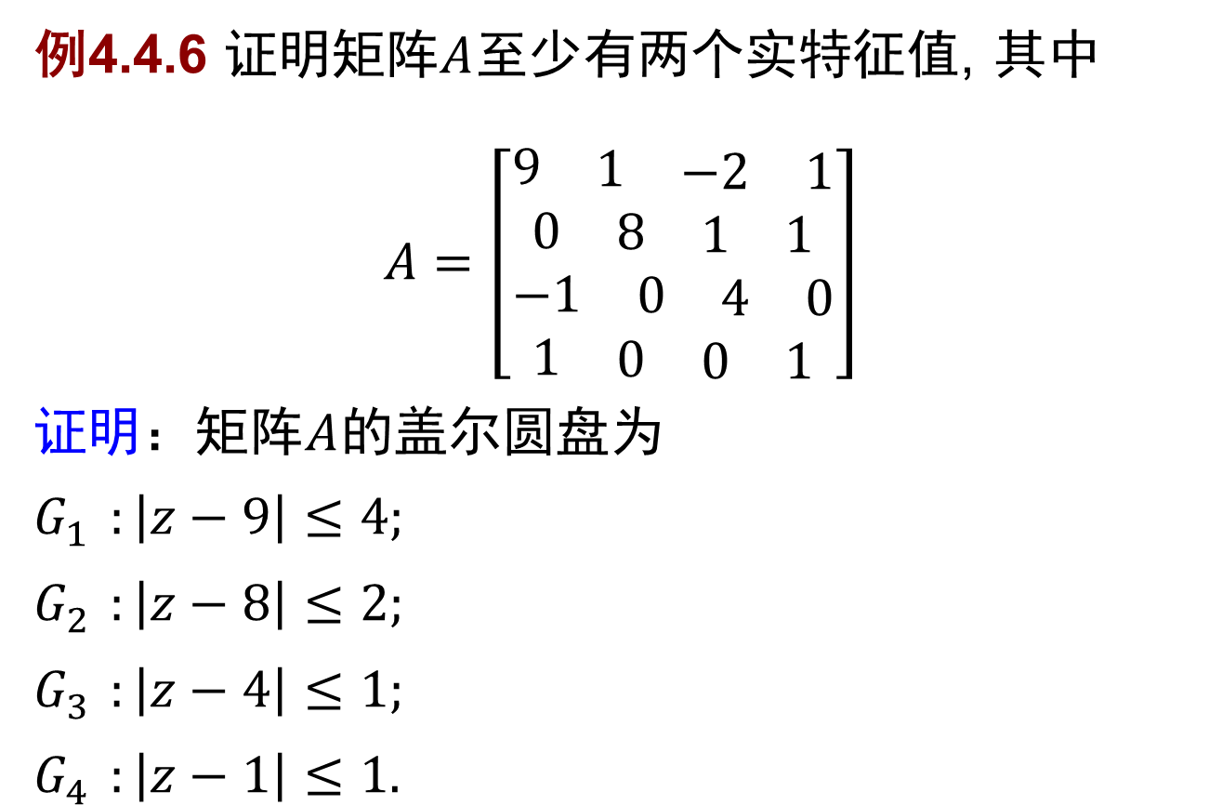
第四章 矩阵分析——特征值估计
例4.4.6 证明矩阵$A$至少有两个实特征值, 其中
$$A=\left[\begin{aligned}\begin{matrix}9 & \begin{matrix}1 & \begin{matrix}−2 & 1\end{matrix}\end{matrix}\end{matrix} \\ \begin{matrix}0 & \begin{matrix}8 & \begin{matrix}1 & 1\end{matrix}\end{matrix}\end{matrix} \\ \begin{matrix}−1 & \begin{matrix}0 & \begin{matrix}4 & 0\end{matrix}\end{matrix}\end{matrix} \\ \begin{matrix}1 & \begin{matrix}0 & \begin{matrix}0 & 1\end{matrix}\end{matrix}\end{matrix}\end{aligned}\right]$$
证明：矩阵$A$的盖尔圆盘为
$$G_{1}^{}:\left|z−9\right|≤4;$$
$$G_{2}^{}:\left|z−8\right|≤2;$$
$$G_{3}^{}:\left|z−4\right|≤1;$$
$$G_{4}^{}:\left|z−1\right|≤1.$$

Slide 30
第四章 矩阵分析——特征值估计
有孤立的盖尔圆中，有且仅有一个实特征值
另外三个盖尔圆所包含的三个特征值为以下两种情况之一：
三个特征值都是实数
一个特征值为实数，另外两个特征值为一对共轭复数

Slide 31
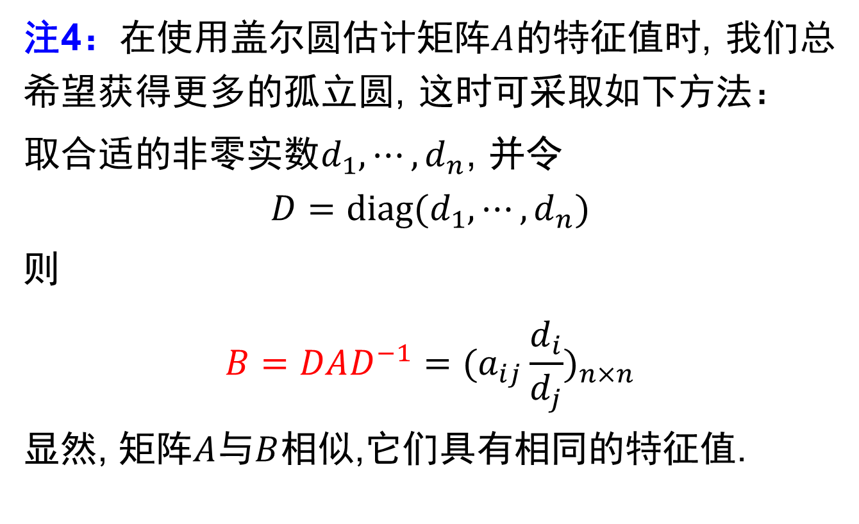
第四章 矩阵分析——特征值估计
注4：在使用盖尔圆估计矩阵$A$的特征值时, 我们总希望获得更多的孤立圆, 这时可采取如下方法：
取合适的非零实数$d_{1},⋯,d_{n}$, 并令
$$D=diag(d_{1},⋯,d_{n})$$
则
$$B=DAD^{−1}={(a_{ij}\frac{d_{i}}{d_{j}})}_{n×n}$$
显然, 矩阵$A$与$B$相似,它们具有相同的特征值.

Slide 32
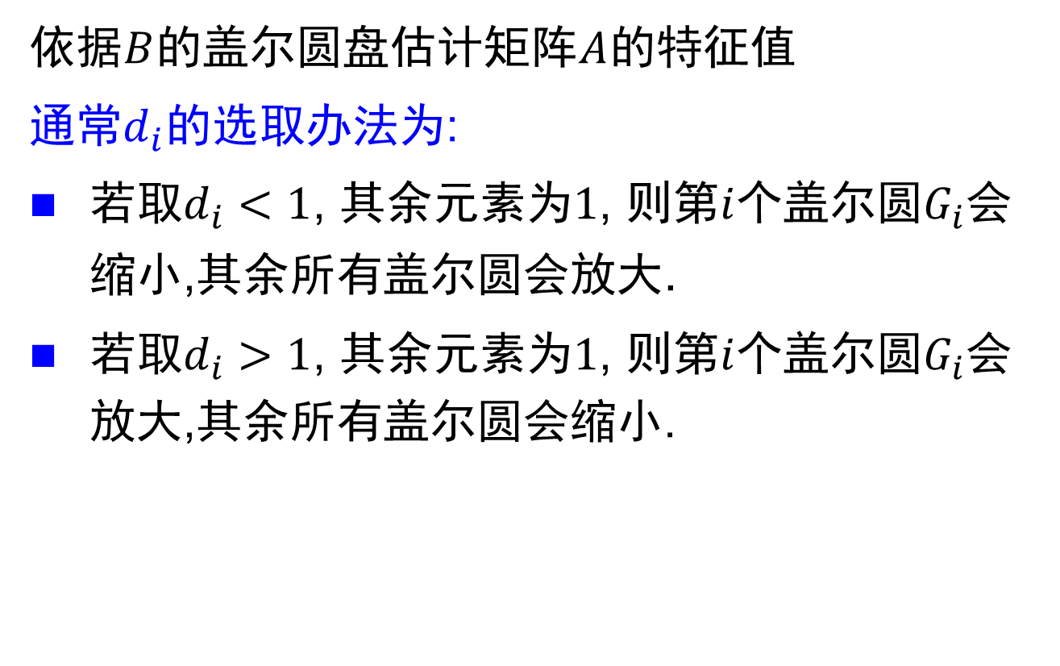
第四章 矩阵分析——特征值估计
依据$B$的盖尔圆盘估计矩阵$A$的特征值
通常$d_{i}$的选取办法为:
若取$d_{i}<1$, 其余元素为$1$, 则第$i$个盖尔圆$G_{i}会$缩小,其余所有盖尔圆会放大.
若取$d_{i}>1$, 其余元素为$1$, 则第$i$个盖尔圆$G_{i}会$放大,其余所有盖尔圆会缩小.

Slide 33

第四章 矩阵分析——特征值估计
例4.4.7 估计复方阵$A=\left[\begin{matrix}9 & 1 & 1 \\ 1 & i & 1 \\ 1 & 1 & 3\end{matrix}\right]的$特征值分布范围.

Slide 34
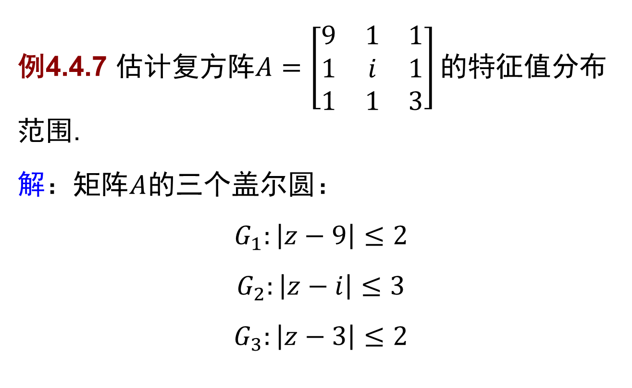
第四章 矩阵分析——特征值估计
例4.4.7 估计复方阵$A=\left[\begin{matrix}9 & 1 & 1 \\ 1 & i & 1 \\ 1 & 1 & 3\end{matrix}\right]的$特征值分布范围.
解：矩阵$A$的三个盖尔圆：
$$G_{1}:\left|z−9\right|≤2$$
$$G_{2}:\left|z−i\right|≤3$$
$$G_{3}:\left|z−3\right|≤2$$

Slide 35

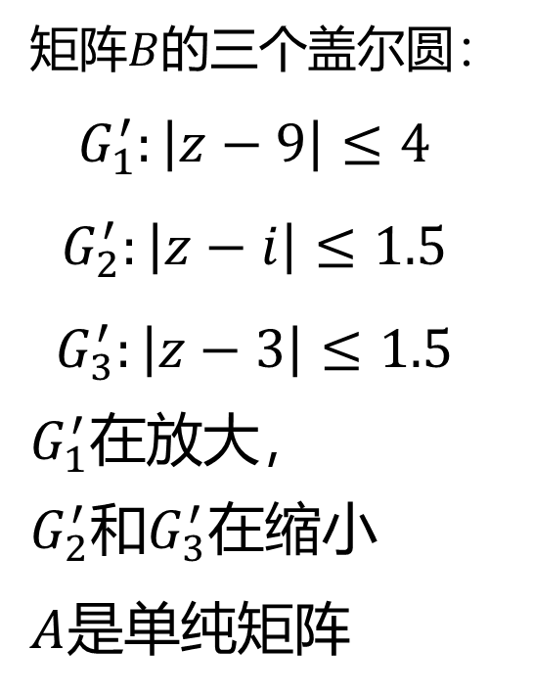
第四章 矩阵分析——特征值估计
若选$D=\left[\begin{matrix}2 & 0 & 0 \\ 0 & 1 & 0 \\ 0 & 0 & 1\end{matrix}\right]$
则$B=DAD^{−1}=\left[\begin{matrix}9 & 2 & 2 \\ 0.5 & i & 1 \\ 0.5 & 1 & 3\end{matrix}\right]$
矩阵$B$的三个盖尔圆：
$$G_{1}^{′}:\left|z−9\right|≤4$$
$$G_{2}^{′}:\left|z−i\right|≤1.5$$
$$G_{3}^{′}:\left|z−3\right|≤1.5$$
$G_{1}^{′}$在放大，
$G_{2}^{′}$和$G_{3}^{′}$在缩小
$A$是单纯矩阵

Slide 36

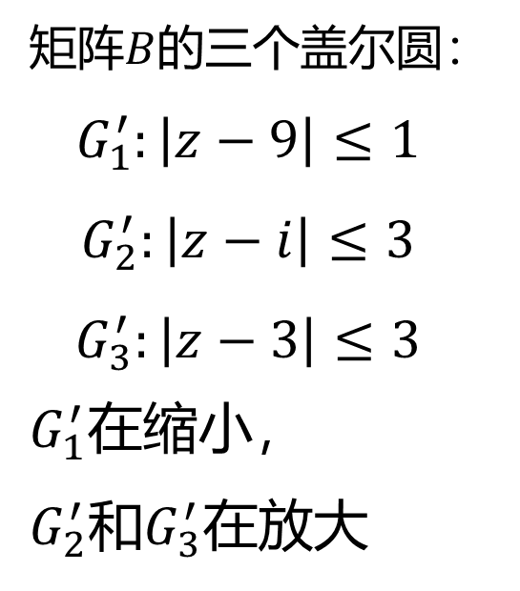
第四章 矩阵分析——特征值估计
若选$D=\left[\begin{matrix}0.5 & 0 & 0 \\ 0 & 1 & 0 \\ 0 & 0 & 1\end{matrix}\right]$
则$B=DAD^{−1}=\left[\begin{matrix}9 & 0.5 & 0.5 \\ 2 & i & 1 \\ 2 & 1 & 3\end{matrix}\right]$
矩阵$B$的三个盖尔圆：
$$G_{1}^{′}:\left|z−9\right|≤1$$
$$G_{2}^{′}:\left|z−i\right|≤3$$
$$G_{3}^{′}:\left|z−3\right|≤3$$
$G_{1}^{′}$在缩小，
$G_{2}^{′}$和$G_{3}^{′}$在放大

Slide 37

第四章 矩阵分析——特征值估计
例4.4.8 利用盖尔圆定理考察矩阵$A=\left[\begin{matrix}0 & −1 \\ 1 & 0\end{matrix}\right]的$特征值分布.

Slide 38
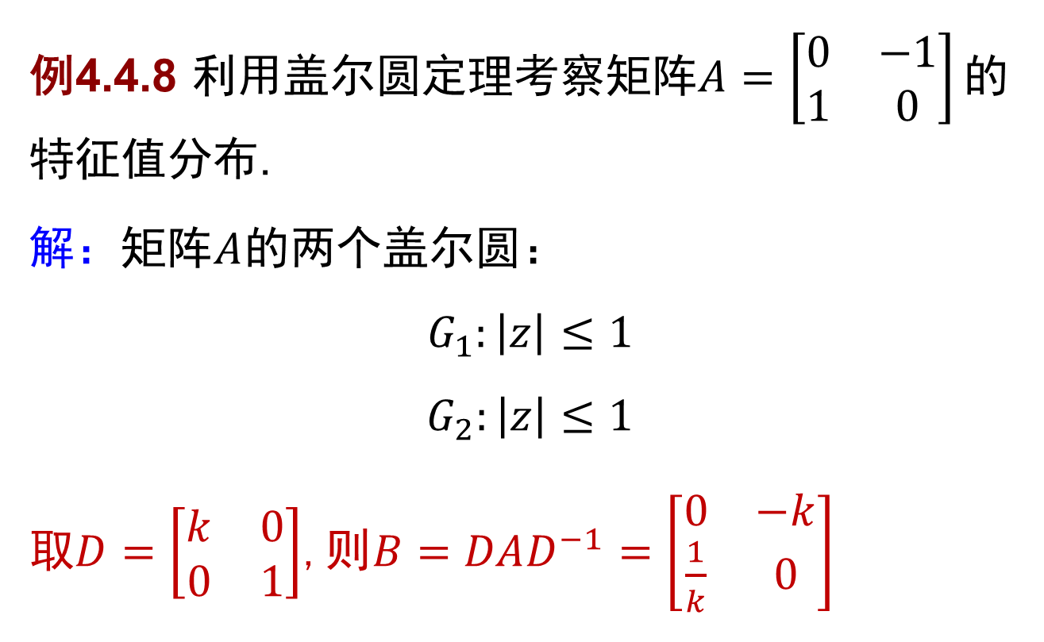
第四章 矩阵分析——特征值估计
例4.4.8 利用盖尔圆定理考察矩阵$A=\left[\begin{matrix}0 & −1 \\ 1 & 0\end{matrix}\right]的$特征值分布.
解：矩阵$A$的两个盖尔圆：
$$G_{1}:\left|z\right|≤1$$
$$G_{2}:\left|z\right|≤1$$
取$D=\left[\begin{matrix}k & 0 \\ 0 & 1\end{matrix}\right]$,则$B=DAD^{−1}=\left[\begin{matrix}0 & −k \\ \frac{1}{k} & 0\end{matrix}\right]$

Slide 39
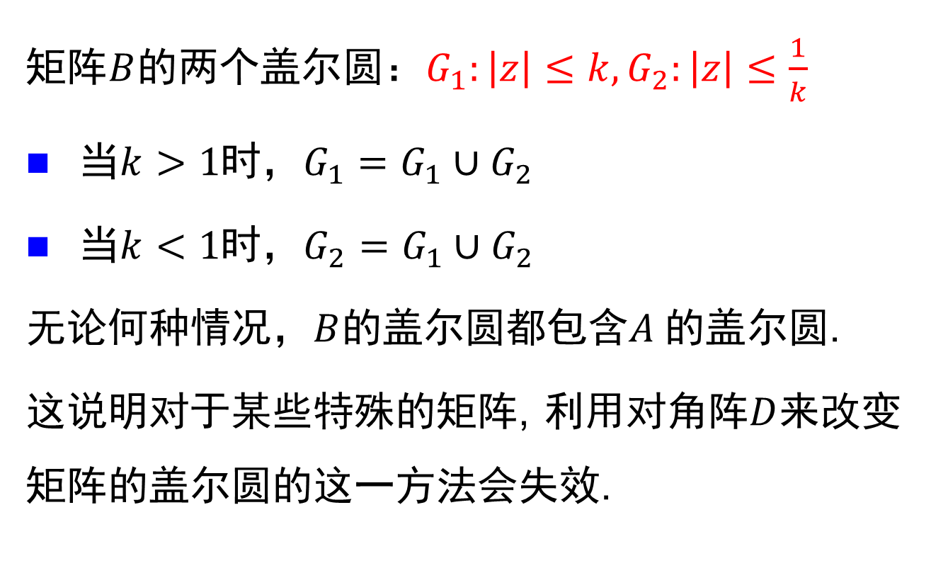
第四章 矩阵分析——特征值估计
矩阵$B$的两个盖尔圆：$G_{1}:\left|z\right|≤k, G_{2}:\left|z\right|≤\frac{1}{k}$
当$k>1$时，$G_{1}=G_{1}∪G_{2}$
当$k<1$时，$G_{2}=G_{1}∪G_{2}$
无论何种情况，$B$的盖尔圆都包含$A$的盖尔圆.
这说明对于某些特殊的矩阵, 利用对角阵$D$来改变矩阵的盖尔圆的这一方法会失效.

